Slide 1
建筑节能协会
探索打造“信用协会”新路径

Slide 2
01会员管理
02培训机制
目
录
CONTENTS
03考核评比
04结果运用
05责任担当

Slide 3
会员管理
01
PART ONE

Slide 4
01
会员管理
制定入会管理办法
建立入会会员审核制
签订会员诚信自律公约书
签订会员承诺书
建立和完善会员单位信用档案管理

Slide 5
会员管理
01
入会管理办法
会员承诺
入会申请审核制度
会员自律公约
登记理事以上单位
经营（办公）场所证明
登记青年联谊分会

Slide 6
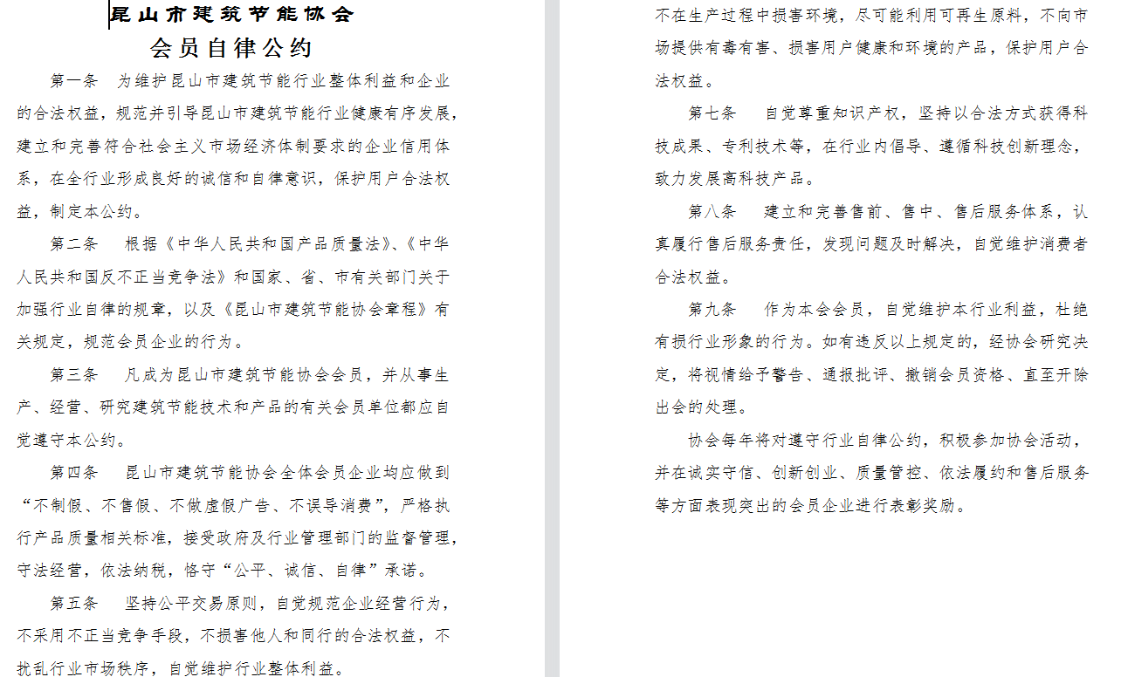
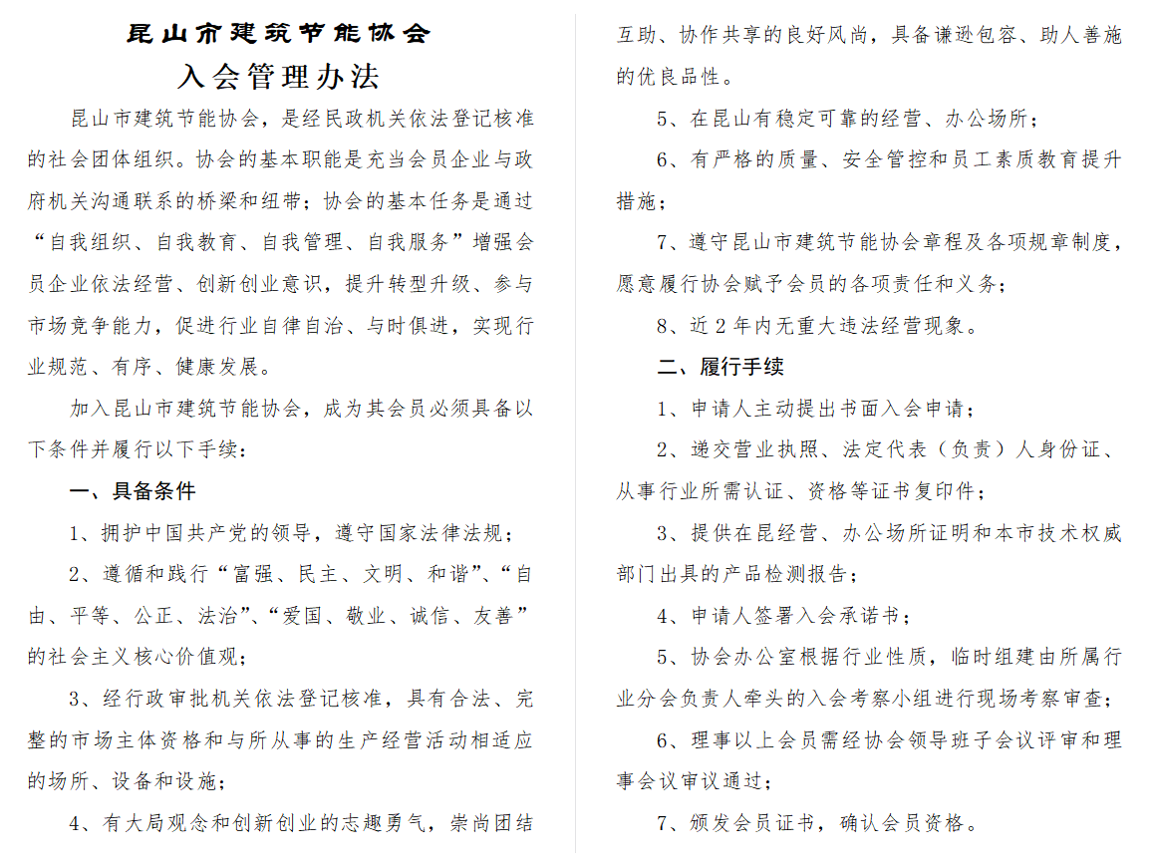
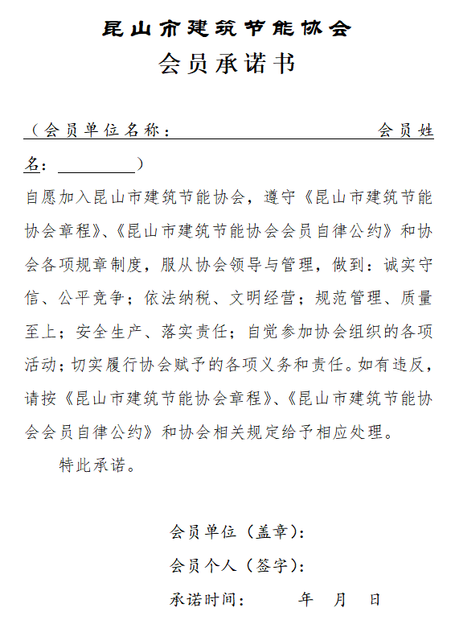
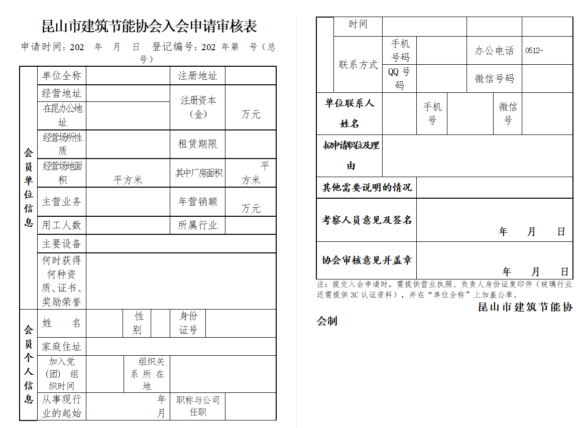
01
会员管理
可提供已签署的会员单位案例，模糊不方便公开信息

Slide 7
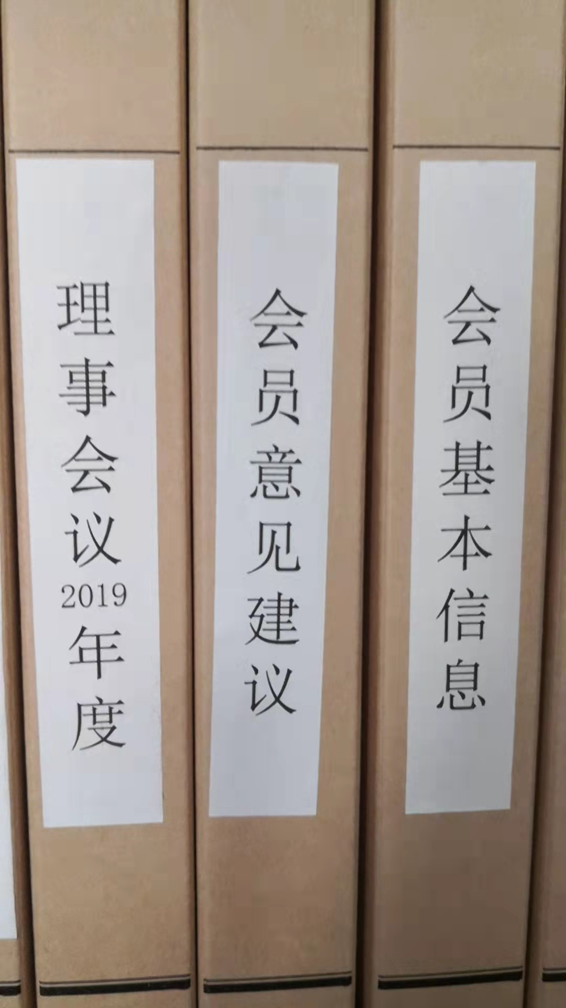
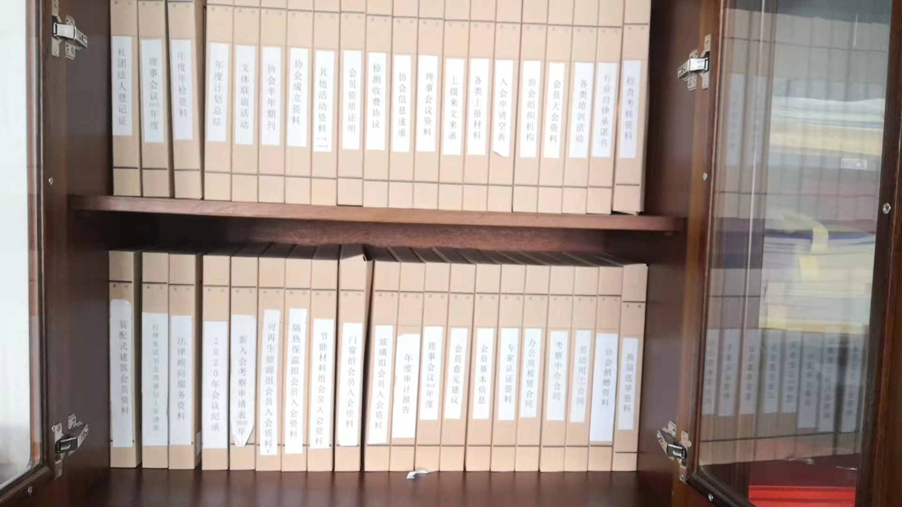
01
会员管理
信用档案

Slide 8
培训机制
02
PART TWO

Slide 9
02
培训机制
开展不定期信用宣讲及培训
协会信息速递

Slide 10
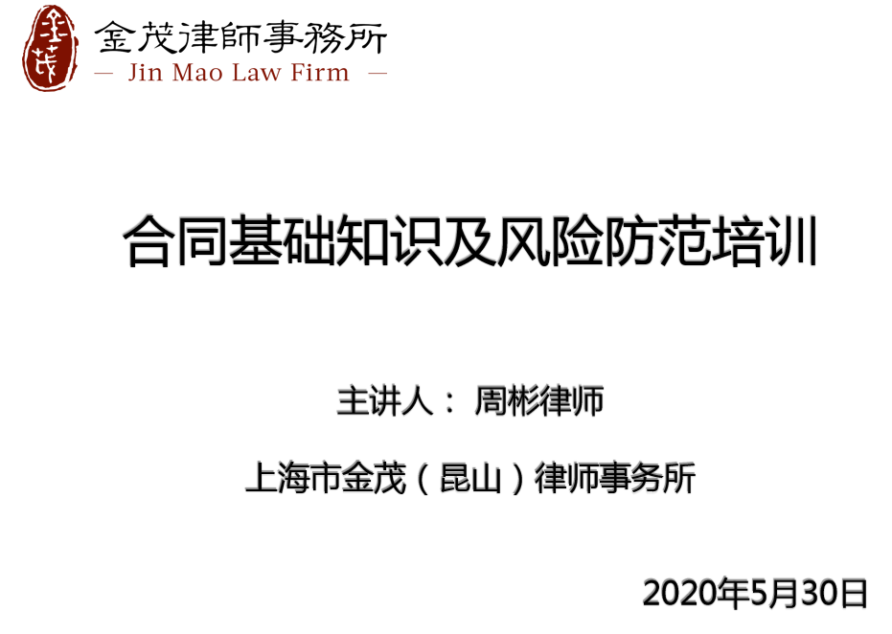
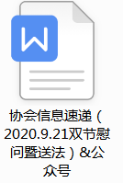
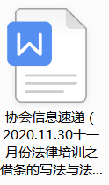
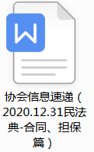
02
2020年度
培训组织：
合同法培训及法律顾问服务
协会信息速递：
2020.9.21双节慰问暨送法&公众号
2020.11.30十一月份法律培训之借条的写法与法律效力
2020.12.31民法典-合同、担保篇

Slide 11
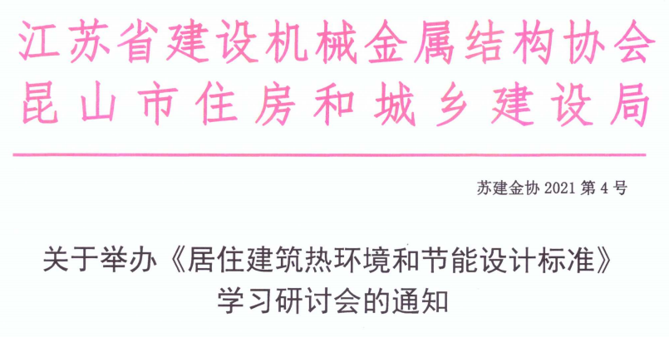
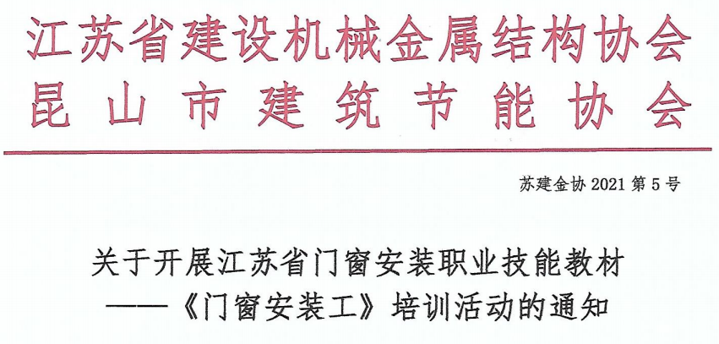
02
2021年度
培训组织
住建局主办协会协办居住建筑热环境和节能设计标准培训
省金属协会与我会联办门窗安装工技能培训

Slide 12
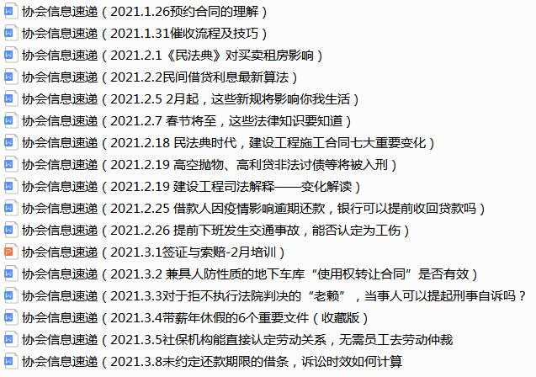
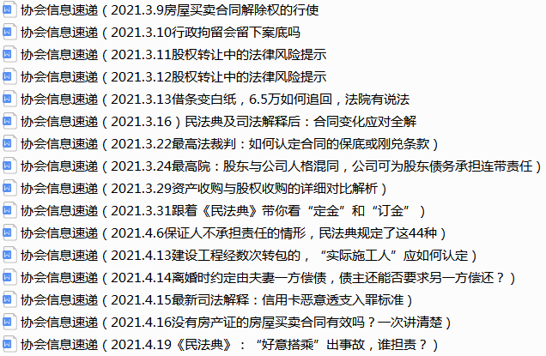
02
2021年度
协会信息速递

Slide 13
考核评比
03
PART THREE

Slide 14
03
考核评比
2021年6-10月
联合第三方征信机构指定
考核评分细则
考核评比
选取玻璃分会试点考核
通报表彰
2021年9-10月
召开玻璃分会理事以上会议
2021年11月
开展考评工作及总结

Slide 15
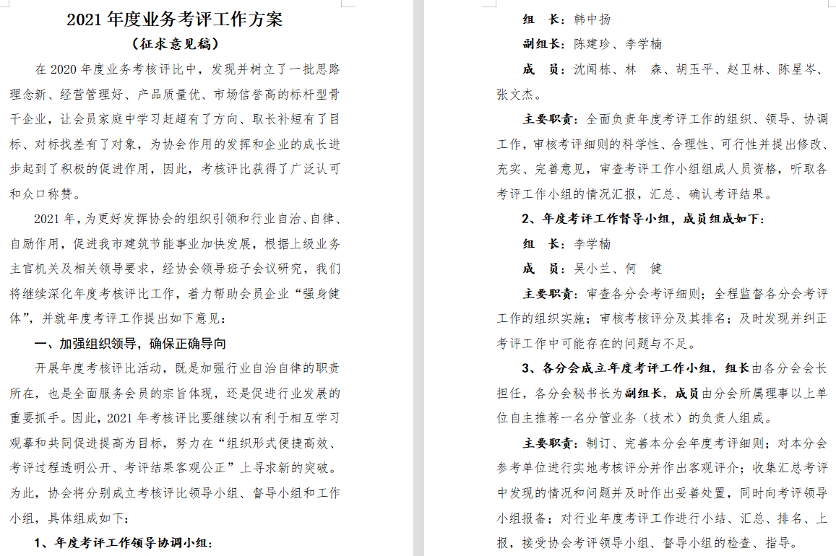
试点考核
昆山市建筑节能协会年度考核评审组成员名单 （玻璃组）
序号 | 姓名 | 工作单位 | 公司任职 | 文化学历 | 专业职称 | 手机号码 | 备注
1 | 胡俊豪 | 昆山创业钢化中空玻璃厂 |  | 大学 |  | 13962666517
2 | 许华权 | 昆山创业钢化中空玻璃厂 | 厂长 |  |  | 15050268493
3 | 姜利华 | 昆山江南中空玻璃有限公司 | 副总 | 大学 | 工程师 | 13862015536
4 | 马金涛 | 昆山宝隆玻璃工业有限公司 | 厂长 | 高中 |  | 13405139616
5 | 储飞 | 昆山长华钢化有限公司 | 厂长 | 高中 |  | 18913202861
6 | 撒金刚 | 昆山华新钢化玻璃厂 | 厂长 |  |  | 18912659311
7 | 徐福明 | 昆山三沣玻璃工业有限公司 | 车间主任 | 中专 |  | 13732678120
8 | 曹知强 | 聚宝盆（苏州）特种玻璃股份有限公司 | 副总 |  |  | 13916322394
9 |  | 是否需要加入第三方人员
本次检查组长曹知强 联系电话13916322394 集中地址：萧林路与港浦路加油站（河南商会）

Slide 16
信用评价体系
2021年玻璃分会信用评价细则（一）
被考核单位（盖章）：
基本信息 | 公司名称： |  |  |  | 工商注册号：
 | 公司住所： |  |  |  | 统一社会信用代码：
 | 法定代表人 |  |  | 姓名： 手机号码： | 微信公众号：
 | 联系方式 |  |  | 邮箱： | 网址：
 |  |  |  | 联系人： 手机号码： | 固定电话：
 | 经营期限： 年 注册资本 万元；员工总数：5人及以下（含5人）□ 5-20人（含20人）□ 20人以上□
 | 公司成立并营业时间：3年及以下□；成立并营业3年至5年□；成立并营业5年以上（含5年）□
一级 指标 | 分值 | 二级 指标 | 分值 | 三级指标 | 分值 | 对应分值 |  |  |  | 得分 | 检查要点
 |  |  |  |  |  | 1项 | 2项 | 3项 | 4项
基础 资料 | 20 | 基础 工作 | 20 | 按规定应取得的强制认证证书齐全、有效 |  |  |  |  |  |  | 查看留存资料，无资料不得分
 |  |  |  | 否 是 | 5 | 0 | 5
 |  |  |  | 按规定履行送检、备案手续，报告齐全，手续合法 |  |  |  |  |  |  | 查看留存资料，无资料不得分
 |  |  |  | 否 是 | 5 | 0 | 5
 |  |  |  | 劳动用工依法合规，员工薪酬社保等各项权益得到有效保障 |  |  |  |  |  |  | 查看档案，核对资料，视情打分
 |  |  |  | 否 是 | 5 | 0 | 5
 |  |  |  | 三年内有无失信记录 |  |  |  |  |  |  | 查看档案，核对资料，受行政处罚不得分
 |  |  |  | 是 否 | 5 | 0 | 5
 |  |  |  | 小计 | 20
量化 管理 信息 （1） | 40 | 设备 状况 | 10 | 钢化炉状态良好 |  |  |  |  |  |  | 实地检查
 |  |  |  | 否 是 | 2 | 0 | 2
 |  |  |  | 中空线设备状态良好 |  |  |  |  |  |  | 实地检查
 |  |  |  | 否 是 | 2 | 0 | 2
 |  |  |  | 裁片设备状态良好 |  |  |  |  |  |  | 实地检查
 |  |  |  | 否 是 | 2 | 0 | 2
 |  |  |  | 自检、磨边、清洗设备齐全，状态良好 |  |  |  |  |  |  | 实地检查
 |  |  |  | 否 是 | 4 | 0 | 4
 |  |  |  | 小计 | 10
本页小计得分 |  |  |  |  | 30

Slide 17
信用评价体系
2021年玻璃分会信用评价细则（二）
一级指标 | 分值 | 二级指标 | 分值 | 三级指标 | 分值 | 对应分值 |  |  |  | 得分 | 检查要点
 |  |  |  |  |  | 1项 | 2项 | 3项 | 4项
量化 管理 信息（2） | 40 | 产品 质量 | 30 | 原材料进货渠道正规，质量良好 |  |  |  |  |  |  | 检查进货台账
 |  |  |  | 否 是 | 10 | 0 | 10
 |  |  |  | 生产流程、加工工艺符合要求 |  |  |  |  |  |  | 实地检查
 |  |  |  | 以上规定均不符合；符合1项规定；符合全部规定 | 10 | 0 | 5 | 10
 |  |  |  | 成品、半成品质量良好，保护完好（目测无明显瑕疵） |  |  |  |  |  |  | 实地检查
 |  |  |  | 否 质量良好但有瑕疵 质量良好且无明显瑕疵 | 10 | 0 | 5 | 10
 |  |  |  | 小计 | 30
文明 生产 | 40 | 文明 情况 | 9 | 厂容厂貌整洁完好，食堂卫生，厕所整洁 |  |  |  |  |  |  | 实地检查
 |  |  |  | 否 1项 2项 3项 | 5 | 0 | 1 | 3 | 5
 |  |  |  | 文明公约和规章制度、操作规程齐全，并在合适位置张贴 |  |  |  |  |  |  | 实地检查
 |  |  |  | 否 1项 2项 3项齐全且张贴 | 4 | 0 | 1 | 2 | 4
 |  |  |  | 小计 | 9
 |  | 安全 管理 | 21 | 有安全员、分管领导和安全生产制度、预案 |  |  |  |  |  |  | 实地检查
 |  |  |  | 否 2项 都有 | 4 | 0 | 2 | 4
 |  |  |  | 电器设备、线路无老化，生产办公区无乱拉私接电路 |  |  |  |  |  |  | 实地检查
 |  |  |  | 否 1项 2项 3项 | 5 | 0 | 1 | 3 | 5
 |  |  |  | 特种设备及其操作人员证照齐全、年检及时、使用规范 |  |  |  |  |  |  | 实地检查
 |  |  |  | 否 1项符合 全部符合 | 6 | 0 | 3 | 6
 |  |  |  | 货物堆放规范有序，厂区消防通道畅通 |  |  |  |  |  |  | 实地检查
 |  |  |  | 否 1项符合 全部符合 | 6 | 0 | 3 | 6
 |  |  |  | 小计 | 21
文明 生产 | 40 | 产品 存放 | 10 | 厂区布局合理，区域功能清楚，划分合理
 |  |  |  | 否 1项 2项 3项 | 3 | 0 | 1 | 2 | 3
 |  |  |  | 成品、半成品分区摆放有序、标识清晰、保护措施完善
 |  |  |  | 否 1项 2项 3项 | 3 | 0 | 1 | 2 | 3
 |  |  |  | 流程牌、标识牌醒目
 |  |  |  | 否 1项符合 全部符合 | 4 | 0 | 2 | 4
 |  |  |  | 小计 | 10
本页小计得分 |  |  |  |  | 70
合计得分 |  |  |  |  | 100

Slide 18
信用评价体系
2021年玻璃分会信用评价细则（三）
一级 指标 | 分值 | 二级 指标 | 分值 | 三级指标 | 分值 | 对应分值 |  |  |  | 得分 | 检查要点
 |  |  |  |  |  | 1项 | 2项 | 3项 | 4项
加分 因素 |  |  |  | 三年内是否有捐赠等慈善记录 |  |  |  |  |  |  | 由被考单位主动提供、经考核组认定计分
 |  |  |  | 无 有 | 0 | 0 | 2 | 5
 |  |  |  | 当年度获得荣誉 |  |  |  |  |  |  | 由被考单位主动提供、经考核组认定计分
 |  |  |  | 无 昆山级 苏州级 省级 | 0 | 0 | 2 | 5 | 10
 |  |  |  | 运用新工艺、新材料 |  |  |  |  |  |  | 由被考单位主动提供、经考核组认定计分
 |  |  |  | 无 一项 一项及以上 | 0 | 0 | 5 | 10
扣分 因素 |  |  |  | 缺席协会组织活动 |  |  |  |  |  |  | 根据活动签到统计
 |  |  |  | 无 1次 1-3次 3次及以上 | 0 | 0 | 1 | 3 | 5
 |  |  |  | 当年度发生安全生产事故 |  |  |  |  |  |  | 根据事故认定责任评分
 |  |  |  | 无 责任较小 责任较大 责任严重 | 0 | 0 | 3 | 6 | 10
 |  |  |  | 当年度工程质量引发群体投诉、上访事件 |  |  |  |  |  |  | 根据社会影响评分
 |  |  |  | 无 社会影响较小 影响较大 影响严重 | 0 | 0 | 2 | 4 | 8
被考核单位负责人（签字） 现场考核人员代表（签字） |  |  |  |  |  |  | 日期：2021年 月 日
一票 否决 |  |  |  | 信用中国上出现较重失信行为，直接判定为D级 |  |  |  |  |  |  | 非现场考核
 |  |  |  | 信用中国出现严重失信行为，直接判定为E级
被考核单位负责人（签字） 考核人员（签字） 日期：2021年 月 日
总得分： 核定等级： |  |  |  | 复核人员（签字） 日期：2021年 月 日

Slide 19
考核结果

Slide 20
结果运用
04
PART FOUR

Slide 21
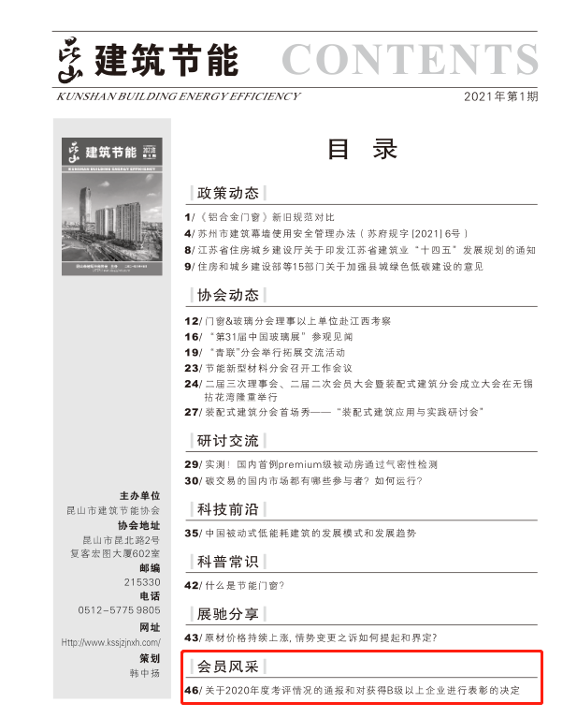
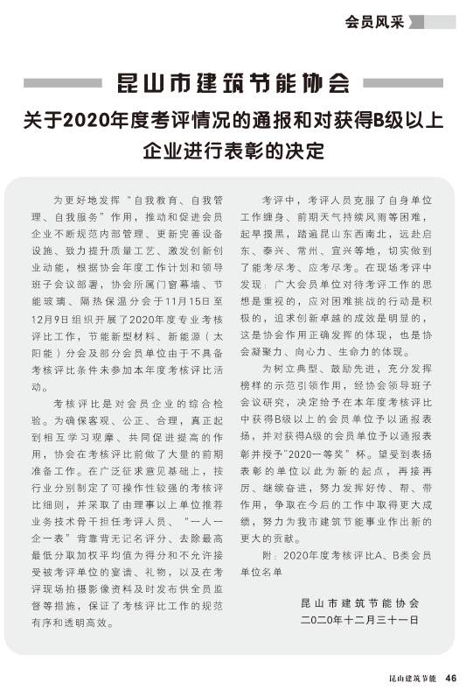
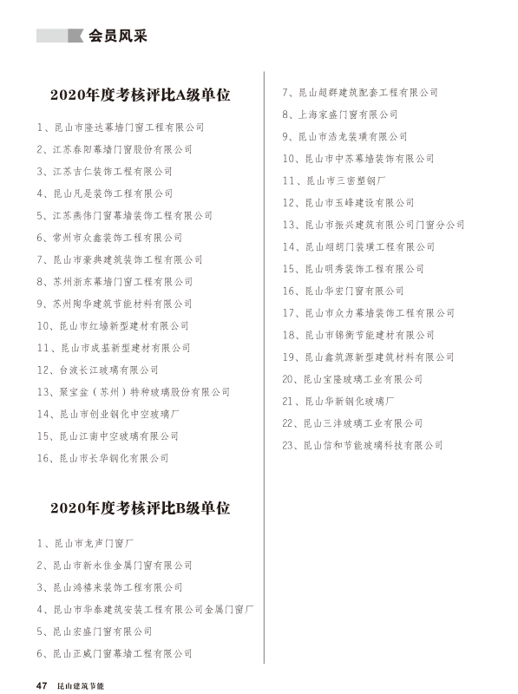
04
会员风采
会刊（2021第1期）

Slide 22
公众号截图

Slide 23
检测费减免惠企

Slide 24
责任担当
05
PART FIVE

Slide 25
农民工实名制100% 相关支撑文件

Slide 26
04
公益慈善
疫情捐助
1、江苏春阳幕墙门窗股份有限公司 韩中扬会长 ：捐款26000元和口罩4000个（折价8000元） 2、昆山红墙新型建材有限公司 沈闻栋：捐款10万元 （捐赠昆山市慈善基金会） 3、昆山寿氏永华企业 寿永华：个人捐款600.00元 4、昆山振华装饰装璜有限公司 李学楠：捐款10万 5、昆山鸿禧来装饰工程有限公司 郁紫烟：捐款11万 6、昆山市浩龙装璜有限公司 雷裕龙 ：捐款5000元 7、昆山市锦衡节能建材有限公司 陈建珍：捐款3万 （捐赠温州老家） 8、昆山超群建筑配套工程有限公司 陆建良 ：捐款2000元 9、昆山同济阳光太阳能 杨靖宇：捐款600元 10、昆山市隆达幕墙门窗工程有限公司 肖建根：捐款10000元
共计 捐款374200元 捐物:口罩4000个、价值8000元

Slide 27
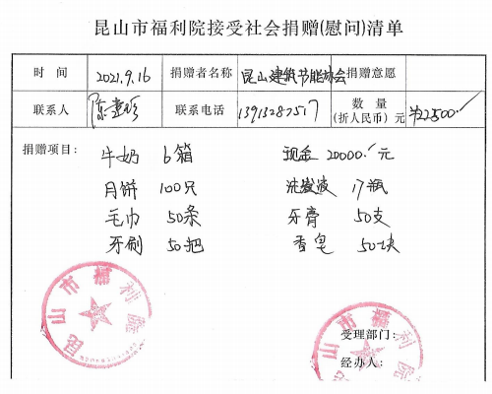
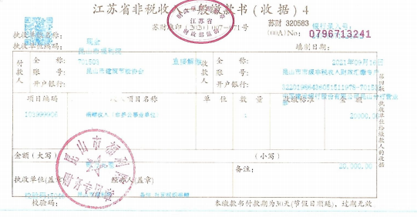
04
公益慈善
2021中秋国庆协会自发慈善捐款
2021住建系统捐赠爱心包

Slide 28
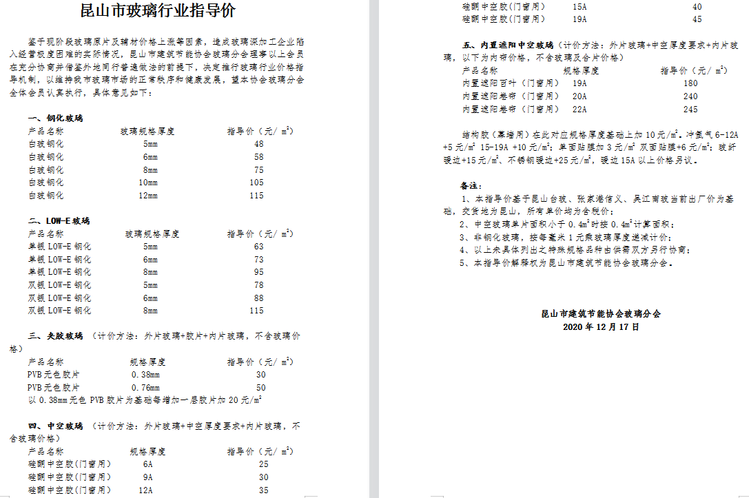
05
责任担当
玻璃行业指导价

Slide 29
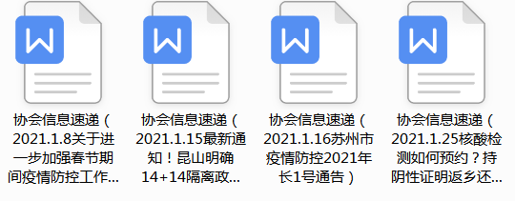
05
责任担当
防疫工作
鼓励员工在工作地休假；
进一步加强春节期间疫情防控工作；
...

Slide 30
1
感谢聆听
THANK YOU FOR WATCHING

